Slide 1
Государственное бюджетное дошкольное упреждение детский сад №126
Комбинированного вида Выборгского района Санкт-Петербург
Семинар практикум для педагогов
«Подвижная игра как путь познания России»
Выполнила Инструктор по физической культуре:
Трубникова О.В.
Октябрь 2015

Slide 2
Подвижная игра — естественный спутник жизни ребенка, источник радостных эмоций, обладающий великой воспитательной силой. Народные подвижные игры являются традиционным средством педагогики. Испокон веков в них ярко отражался образ жизни людей, их быт, труд, национальные устои, представления о чести, смелости, мужестве, желание обладать силой, ловкостью, выносливостью, быстротой и красотой движений, проявлять смекалку, выдержку, творческую выдумку, находчивость, волю и стремление к победе. Народные игры являются неотъемлемой частью художественного и физического воспитания дошкольников, и служат важным средством приобщения детей к национальной русской культуре. Радость движения сочетается с духовным обогащением детей. У них формируется устойчивое, заинтересованное, уважительное отношение к культуре родной страны, создается эмоционально положительная основа для развития патриотических чувств: любви и преданности Родине. По содержанию все народные игры классически лаконичны, выразительны и доступны ребенку.

Slide 3
Они вызывают активную работу мысли, способствуют расширению кругозора, уточнению представлений об окружающем мире, совершенствованию всех психических процессов, стимулируют переход детского организма к более высокой ступени развития. Именно поэтому игра признана ведущей деятельностью ребенка-дошкольника. В народных играх много юмора, шуток, соревновательного задора; движения точны и образны, часто сопровождаются неожиданными веселыми моментами, заманчивыми и любимыми детьми считалками, жеребьевками, потешками. Они сохраняют свою художественную прелесть, эстетическое значение и составляют ценнейший, неповторимый игровой фольклор.

Slide 4
Башкирские народные игры
Юрта (Тирмэ)
Медный Пень (Бакыр букен)
Палка-Кидалка (Сойош таяк)
Липкие пеньки (Йэбешкек букендер)
Стрелок (Уксы)

Slide 5
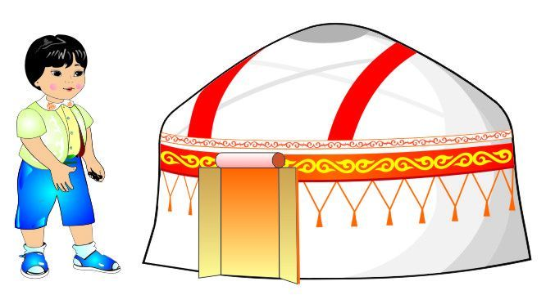
Юрта (Тирмэ)
В игре участвуют четыре подгруппы детей, каждая из которых образует круг по углам площадки. В центре каждого круга стоит стул, на котором повешен платок с национальным узором. Взявшись за руки, все идут четырьмя кругами переменным шагом и поют:
Мы, веселые ребята,
Соберемся все в кружок.
Поиграем, и попляшем,
И помчимся на лужок.
На мелодию без слов ребята переменным шагом перемещаются в общий круг. По окончании музыки они быстро бегут к своим стульям, берут платок и натягивают его над головой в виде шатра (крыши), получается юрта.
Правила игры. С окончанием музыки надо быстро подбежать к своему стулу и образовать юрту. Выигрывает группа детей, первой построившая юрту.

Slide 6
Бурятские народные игры
Табун (Хурэг адуун)
Иголка, нитка и узелок (Зун, утахн, зангилаа)
Волк и ягнята (Шоно ба хурьган)
Ищем палочку (Модо бэдэрхе)
Бабки лодыжки (Шагай наадан)
Стрельба по соломенным бабкам (Сурхарбан)

Slide 7
Бабки-лодыжки (Шагай наадан)
Несколько лодыжек расставляют в ряд друг против друга по краям стола. Игроки разделяются на две команды. Они по очереди щелкают любую лодыжку из своего ряда в противоположную сторону. Сбитые лодыжки соперников они забирают себе. Выигрывает та команда, которая больше сбила лодыжек.
Большим пальцем щелкают по одной лодыжке, чтобы попасть в другую. Если попадание было удачным, то игрок сшибает следующую и т.д. Сбитые лодыжки забирает себе.
Бег лодыжек: игрок щелчками по лодыжкам добивается, чтобы его лодыжки обогнали лодыжки соперника.
Бадание баранов: два игрока одновременно щелчками с противоположных сторон пускают друг на друга лодыжки. Побеждает тот, чья лодыжка упала на бок или перевернулась.
Кидание лодыжек с ладони вверх. Пока одна летит вверх, надо собрать в кучу лодыжки, расположенные врассыпную на столе.

Slide 8
Дагестанские народные игры
Выбей из круга
Палочка-стукалочка
Надень папаху
Подними платок
Цикун-ция
Слепой медведь
Бег к реке
Достань шапку

Slide 9
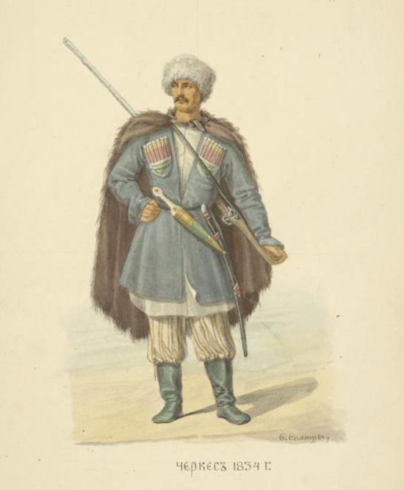
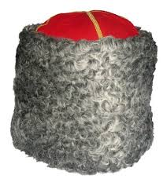
Надень папаху (Папахныгий.)
Мальчик-джигит сидит на стуле. На восемь — десять шагов от него отводят водящего, поворачивают лицом к джигиту, чтобы водящий сориентировался, где тот сидит. Водящему завязывают глаза, поворачивают кругом, дают в руку папаху. Он должен сделать опре­деленное количество шагов и надеть папаху па джигита. Остальные участники игры счи­тают вслух шаги водящего и болеют за него. При повторении игры на роль водящего и джигита назначаются другие дети.
Правила игры: Водящий не должен под­сматривать; играющие не должны помогать водящему, подсказывать ему.

Slide 10
Кабардино-балканские народные игры
Повелитель лунки (Гъуэж)
Под буркой (Штактуэпль)
Журавли-Журавли (Къру-къру)
Волчок. Юла (Чын)

Slide 11
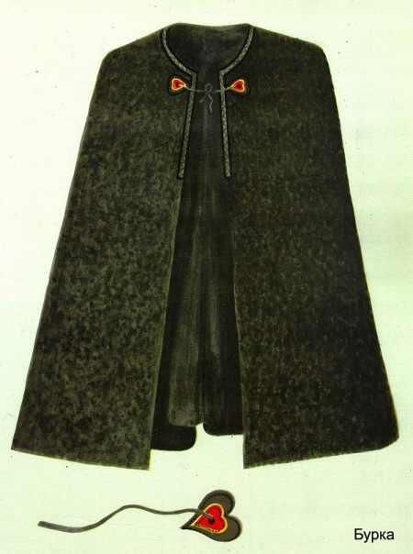
Под буркой (Штактуэпль)
Играющие делятся на две команды по пять — восемь человек. По жребию определяют, в какой команде будет бурка (национальный вид одежды). Старший (тамада) садится на землю, укрывшись буркой, а игроки этой команды располагаются вокруг, охраняя его. Другая команда, водящая, отходит от них на 20—30 м.
По указанию тамады от водящих к соперникам идут два игрока. Увидев их, охрана спрашивает: «Кто идет?» Если идущие не отвечают, то вопрос задается повторно с целью заставить их заговорить. Не доходя 2—3 м. до бурки, ходоки останавливаются и по очереди отвечают: «Гости». «Если гости — проходите. Добро пожаловать!» — говорит тамада под буркой. Продвигаясь ближе к бурке, пришедшие говорят: «Мы не гости, мы медведь и волк». После этого тамада, не снимав бурки, пытается угадать, кто подошел, и говорит с возмущением: «Так вы не гости, вы обманщики! Медведь — это... (имя игрока), а волк... (имя игрока)». Если пришедших узнали, они сразу убегают, а охрана их догоняет. Кого охрана осалит, тот становится пленником тамады.
Далее водящая команда может посылать еще двух игроков к бурке.

Slide 12
Когда тамада под буркой ошибается, то двое пришедших спокойно забирают двух игроков из его охраны и возвращаются к своим. Если угадывается имя только одного пришедшего, охрана устремляется за ним с целью его пленить, а другой (неузнанный) забирает с собой одного из охранников. Отгаданного охрана преследует до тех пор, пока он не добежит до своей команды, которая, став в круг, имитирует крепость с одними воро­тами, образованными при помощи поднятых рук. Когда преследующий уже в кругу, все опускают руки. Если охранники по инер­ции заскакивают в круг, они становятся пленниками. Пленные обеих команд прини­мают участие в игре своей новой коман­ды.
Игра заканчивается, когда одна из групп пленила всех рядовых игроков.
Правила игры: Идущая пара игроков заранее договаривается, кто из них волк, а кто — медведь. Первым на вопросы дол­жен отвечать медведь, а вторым волк; си­дящий под буркой тамада соответственно называет сначала имя медведя, затем волка. Подсматривать он не имеет права. Охрана должна стоять на линии рядом с буркой и бросаться в погоню за гостями только тогда, когда те начинают убегать.

Slide 13
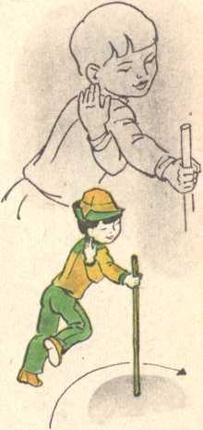
Калмыцкие народные игры
Игральные кости (Альчики)
Забрасывание белого мяча (Цаган монда хаялган)
Прятки (Булдат наадлген)
Кружится вокруг колышка
(Гас эрглген)

Slide 14
Прятки (Булдат наадлген)
На лесной опушке (в лесу, в парке) играющие оговаривают, где можно прятаться: за кустами, бугорком, деревьями. Образуется две группы, одна из которых разбегается врассыпную и прячется, а другая пускается на поиски спрятавшихся. В дальнейшем игроки меняются ролями.
Правила игры: Подсматривать нельзя, пока одна группа детей прячется. Можно оговорить время, в течение которого следует найти всех игроков (например, досчитав до 10).

Slide 15
Карельские народные игры
Мяч
Пятнашки на санках (Реги гиппазил)
Я есть (Оленпа)

Slide 16
Мяч
Играющие делятся на две команды. Игроки одной команды рисуют для себя на площадке крепость — квадрат, каждая сторона которого равна пяти шагам. Игроки другой команды находятся в поле. Они подходят к крепости не ближе чем на пять шагов. У одного из нападающих в руках мяч. Он бросает его в защитников крепости. Тот, в кого попали, поднимает мячик и бросает его в наступающих, а те, в свою очередь, снова бросают мячик в защитников крепости. Промахнувшийся выбывает из игры.
Правила игры: Наступающие бросают мяч с определенного расстояния, не ближе. Они могут увертываться от мяча защитников только в пределах поля, а защитники — в пределах крепости.

Slide 17
Игры народов Коми
Стой, олень! (Сувт, кор!)
Охота на оленей (Коръясос нярталом)
Невод (Тыв)
Ловля оленей (Коръясос куталом)

Slide 18
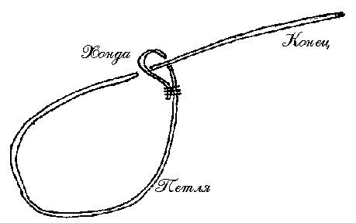
Охота на оленей (Коръясос нярталаон куталом)
Играющие делятся на две команды. Все становятся за чертой, проведенной на расстоянии 1,5 м от оленьих рогов (их количество зависит от числа детей в команде). В руках у каждого ребенка аркан. Он старается заарканить (поймать) оленя.
Правила игры. Выигрывает тот, кто больше поймал оленей. Прежде чем играть в эту игру, надо научиться правильным приемам броска аркана. Набрасывать петлю на рога оленя следует по сигналу. Нельзя подходить к оленю ближе места, обозначенного чертой.
Варианты. Ловить одного оленя, т. е. набрасывать арканы на одни рога, могут сразу несколько человек. В этом случае они должны стоять не мешая друг другу.

Slide 19
Мордовские народные игры
Котел! (Котелсо налксема)
Раю-раю
Салки (Варенец понгома)
Круговой (Мячень кунсема)

Slide 20
Салки(Варенец понгома)
Ямки-салки роют по размеру мяча (3—4 см). Играющие встают около салок, а ведущий с расстояния 0,5—1 м катит мяч в одну из ямок, расположенных недалеко друг от друга. В чью салку попадет мяч, тот берет его, все дети разбегаются в стороны, а он должен мя­чом попасть в одного из играющих. Игрок, в которого попал мяч, становится ведущим.
Правила игры: Бросать мячом можно только в ноги играющих и только с места.
Круговой (Мячень кунсема.)
Играющие чертят большой круг, делятся на две равные команды и договариваются, кто будет в кругу, а кто за кругом. Те, кто остает­ся за кругом, распределившись равномерно, стараются попасть мячом в детей, находящих­ся в кругу. Если кому-либо в кругу удается поймать мяч, он старается попасть им в лю­бого ребенка за кругом. Если ему это удает­ся, то у него в запасе очко, если промахнется, то выходит из круга. Когда мяч запятнает всех детей, играющие меняются местами.
Правила игры. Мяч можно ловить лишь с воздуха, от земли не считается. Оса­ленные выходят из круга. Ребенок, пой­мавший мяч и попавший в игрока за кругом, остается в кругу.

Slide 21
Татарские народные игры
Продаем горшки (Чулмак уены)
Серый волк (Сары буре)
Скок-перескок (Кучтем-куч)
Хлопушки (Абакле)
Займи место (Буш урын)
Ловишки (Тотыш уены)
Жмурки (Кузбайлау уены)

Slide 22
Тимербай
Лисички и курочки (Тельки хам тавыклар)
Угадай и догони (читанме, бузме)
Кто первый (Узыш уены?)
Кто дальше бросит (Ыргыту уены?)
Мяч по кругу (Теенчек цены)
Спутанные кони (Тышаулы атлар)
Перехватчики (Куышу уены)

Slide 23
Тимербай
Играющие, взявшись за руки, делают круг. Выбирают водящего - Тимербая. Он становится в центре круга . Водящий говорит:
Пять детей у Тимербая,
Дружно, весело играют.
В речке быстро искупались,
Нашалились, накупались
Хорошенечко отмылись
И красиво нарядились.
И ни есть, ни пить не стали,
В лес под вечер побежали,
Друг на друга поглядели,
Сделали вот так
С последними словами водящий делает какое-нибудь движение . Все должны повторить его. Затем водящий выбирает кого-нибудь вместо себя.
Правила игры: Движения, которые уже показывали, повторять нельзя. В игре можно использовать различные предметы (мячи, косички, ленточки).

Slide 24
Итак, народные игры в комплексе с другими воспитательными средствами представляют собой основу начального этапа формирования гармонически развитой, активной личности, сочетающей в себе духовное богатство, моральную чистоту и физическое совершенство. Работая с детьми, педагогу надо помнить, что впечатления детства глубоки и неизгладимы в памяти взрослого человека. Они образуют фундамент для развития его нравственных чувств, сознания и дальнейшего проявления их в общественно полезной и творческой деятельности.

Slide 25
Спасибо за внимание!

